Slide 1

NÁZEV ŠKOLY: Základní škola a Mateřská škola Vlastějovice, okres Kutná Hora
AUTOR: Mgr. Olga Sýsová
NÁZEV: VY 42 INOVACE 06 Matematika a její aplikace –geometrie ve 4.r.
ČÍSLO PROJEKTU: CZ.1.07/1.4.00/21.0896
TÉMA: Rýsování kolmic daným bodem

Slide 2
Anotace a citace
Pokračujeme v nácviku rýsování kolmých přímek.
Rozlišujeme dva případy:
1. rýsování kolmice k dané přímce procházející bodem, který na dané přímce leží
2. rýsování kolmice k dané přímce bodem, který na dané přímce neleží
Matematika pro 4. ročník ZŠ, 1.díl
RNDr. Růžena Blažková, CSc; RNDr. Milena Vaňurová, CSc; RNDr. Květoslava Matoušková, CSc
Naklad. Alter, Praha 2005

Slide 3
Zadání:
Narýsuj přímku p. Vyznač na ní bod A. Dále narýsuj přímku r, která prochází bodem A a je kolmá k přímce p.

Slide 4
Krok 1
narýsujeme přímku p
na ní zvolíme bod A
A
p

Slide 5
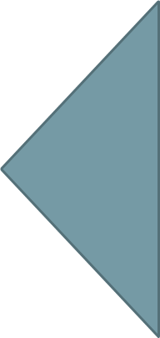
Krok 2
Trojúhelník s ryskou přiložíme k přímce p tak, aby se ryska kryla s přímkou p a nejdelší strana trojúhelníku procházela bodem A
A
p

Slide 6
Krok 3
Podle nejdelší strany trojúhelníku s ryskou narýsujeme přímku r
A
p
r

Slide 7
Zadání:
Narýsuj přímku u a bod R, který na přímce u neleží. Dále narýsuj přímku v, která prochází bodem R a je kolmá k přímce u.

Slide 8
Krok 1
Narýsujeme přímku u
Narýsujeme bod R, který na přímce u neleží
R
u

Slide 9

Krok 2
Trojúhelník s ryskou přiložíme k přímce u tak, aby se ryska kryla s přímkou u a nejdelší strana trojúhelníku procházela bodem R
R
u

Slide 10
Krok 3
Podle nejdelší strany trojúhelníku s ryskou narýsujeme přímku v
R
u
v

